Slide 1
Fungsi Dasar Statistik
Esti Wijayanti, M.Kom

Slide 2
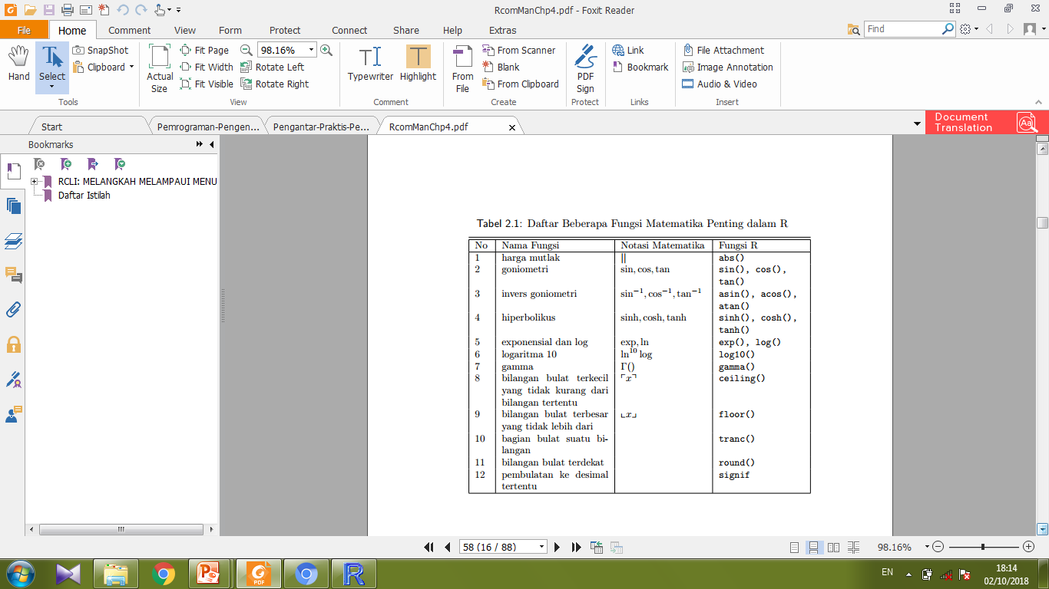
Fungsi Dasar Matematika
Beberapa fungsi dasar telah didefinisikan secara internal di dalam R. Fungsi-fungsi tersebut.

Slide 3
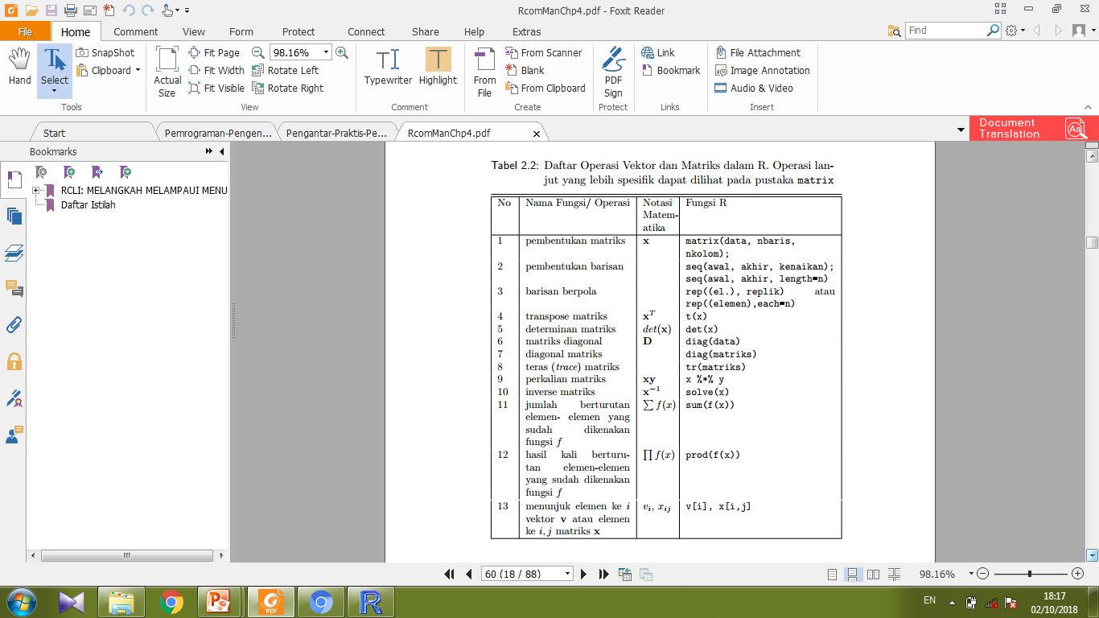
Oprasi dasar matrik dan vektor
Untuk matriks atau vektor yang berdimensi sama, operasi hitung biasa dapat dilakukan dan itu akan dikerjakan berdasarkan unsurunsur yang bersesuaian seperti pada contoh di atas. Khusus untuk opersi vektor dan matriks, R memiliki operasi dasar.

Slide 4
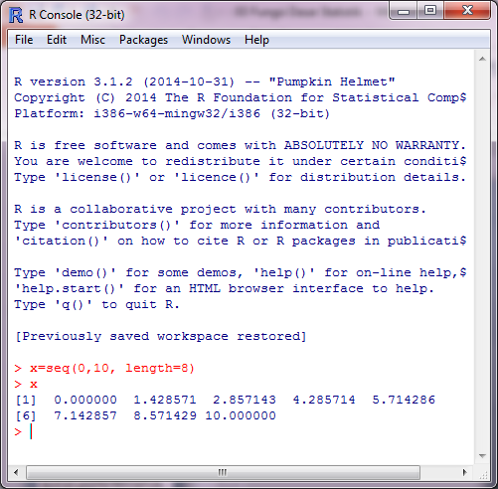
Misalkan kita ingin membentuk barisan dengan nilai awal 0, nilai akhir 10 dan banyaknya unsur 10, maka perintah adalah sebagai berikut x=seq(0,10, length=8)

Slide 5
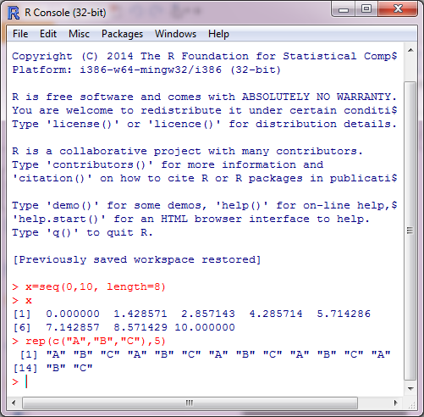
Perintah rep(c("A","B","C"),5)

Slide 6
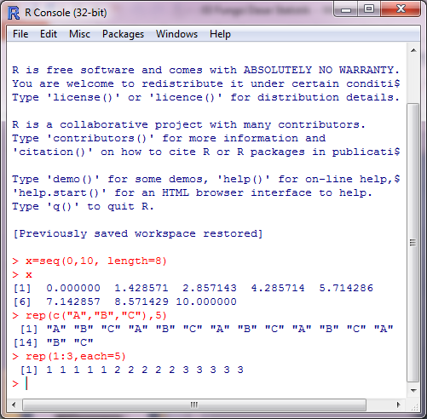
Kemudian rep(1:3,each=5)

Slide 7
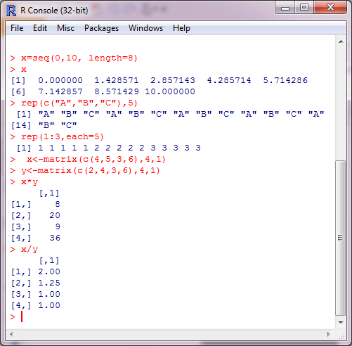
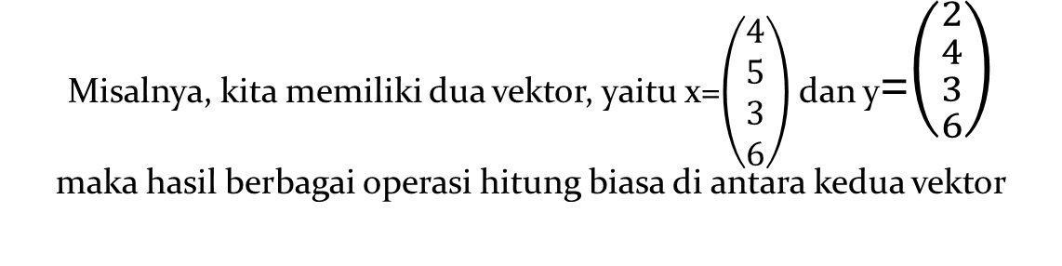
Misalnya, kita memiliki dua vektor, yaitu x=$\left(\begin{aligned}4 \\ 5 \\ 3 \\ 6\end{aligned}\right)$ dan y=$\left({\begin{aligned}2 \\ 4 \\ 3\end{aligned} \atop 6}\right)$ maka hasil berbagai operasi hitung biasa di antara kedua vektor

Slide 8
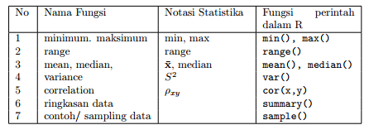
Fungsi Dasar Statistika, Selain fungsi dasar dalam matematika, R juga mempunyai sekumpulan fungsi dasar yang biasa dipergunakan dalam bidang statistika. Variabel dalam fungsi statistika ini berupa vektor data. Fungsifungsi ini

Slide 9
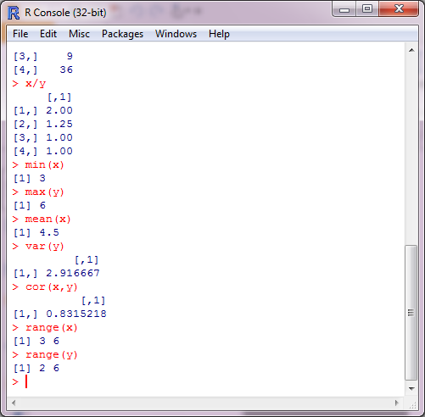
Diketahui dua vektor X; Y seperti pada contoh sebelumnya. Jika masing-masing vektor diperlakukan sebagai data, maka hasil terhadap beberapa fungsi statistika

Slide 10
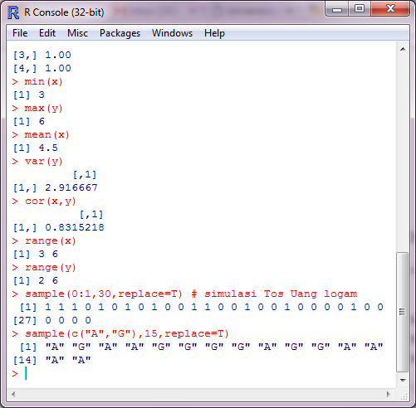
simulasi Tos Uang logam mengunakan scrib sample(0:1,30,replace=T)

Slide 11
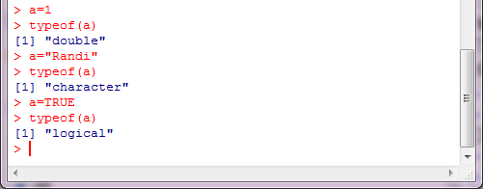
Skalar, Contoh tipe skalar : 1. Number, secara default digunakan double. 2. Character, selain single character juga dapat menangani string. 3. Logical, yaitu bernilai TRUE atau FALSE

Slide 12
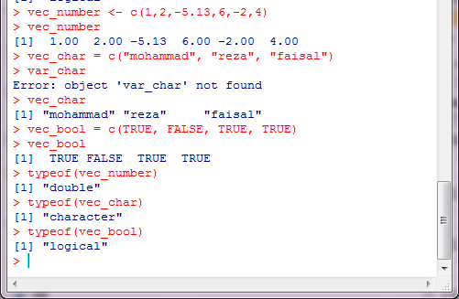
Vector, Untuk membuat vector digunakan bantuan fungsi c(). Vector dapat berisi tipe data skalar seperti number, character atau logical. Berikut ini adalah contoh mendeklasikan variable sebagai vector

Slide 13
Latihan
Tampilkan nilai 1,2,3,4,5 sebanyak 5 kali
Simulasi Tos Dadu, yang berulang sebanyak 30kali
Dari slide 12 tampilkan nama Muhammad dan Faisal
Dari slide 12 tampilkan vector number 4,00

